Slide 1
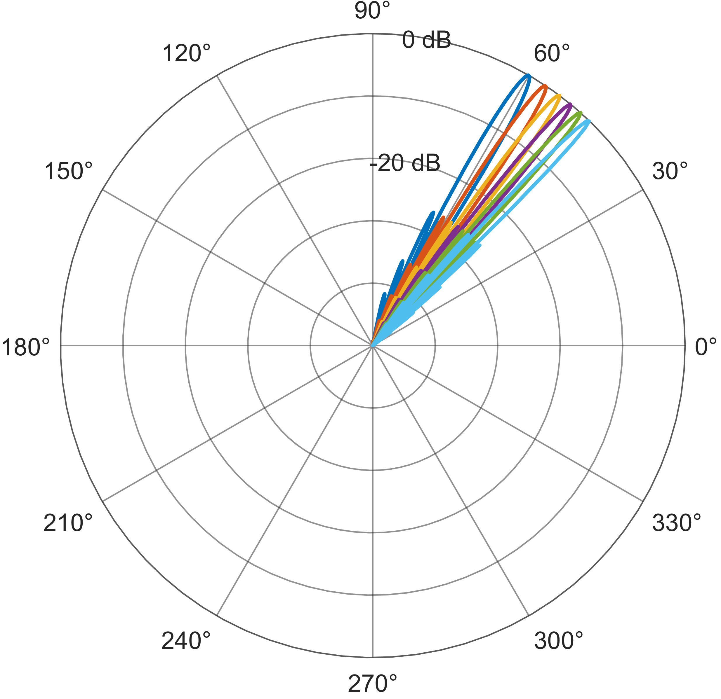








波束斜视
波束斜视
$$y$$
子载波
$$f_{N}$$
…
$$f_{3}$$
$$f_{2}$$
$$f_{1}$$
子载波波束指向
$$x$$

